Slide 1


Partidos políticos y paridad:
Un desafío de la democracia
Beatriz Llanos, IDEA - Vivian Roza, BID

Slide 2
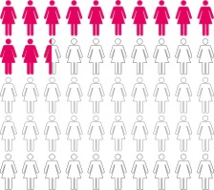
Mujer y política: América Latina
% mujeres congresistas (ambas cámaras)
Promedio
Bolivia
Nicaragua
Ecuador
Argentina
México
Costa Rica
El Salvador
Honduras
Colombia
Perú
Panamá
Paraguay
Venezuela
Chile
Guatemala
Uruguay
Brasil
51%
25%
40%
39%
37%
36%
33%
32%
26%
21%
21%
19%
18%
16%
13%
13%
12%
10%
Fuente: Unión Inter-parlamentaria Octubre 2015.

Slide 3
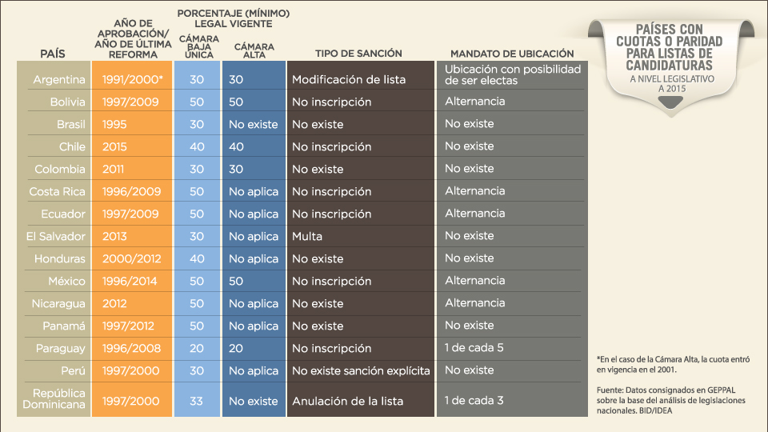
Países con cuota/paridad a nivel legislativo 2015
Notes:
Paridad en nominaciones a ser inscritas: Bolivia, Ecuador, Costa Rica, Nicaragua y México. Todos han regulado alternancia, incluso Ecuador que tiene un sistema de nominaciones en lista abierta. Sólo Nicaragua no ha regulado sanción. El resto no inscripción lista. Panamá internas. Honduras en 2016 paridad pero también aplicable a internas. Chile aprobó este año cuota del 40%. No incluimos a Uruguay que tenía una cuota de 33.3%, no inscripción y ubicación una de cada 3 porque solo rigió en elecciones de 2014. No tienen cuota/paridad legal Guatemala y Venezuela (aunque Tribunal electoral viene exigiendo paridad mediante resoluciones). RD y Brasil solo tiene cuota en CB.

Slide 4
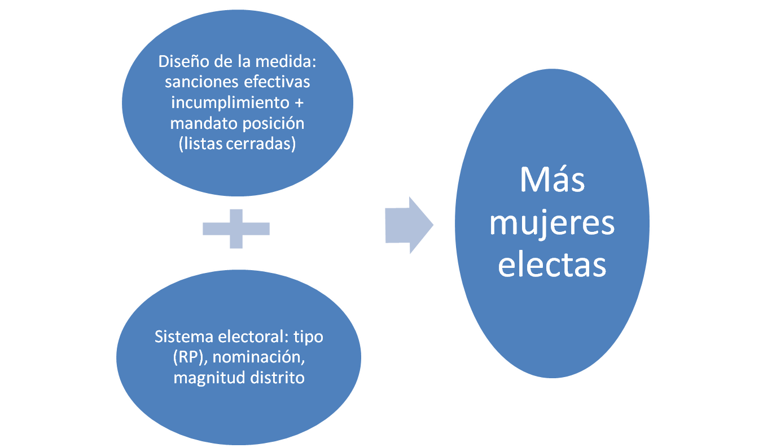
¿Cómo avanzar de la nominación a la elegibilidad?
Notes:
Categorías adaptadas de Mark Jones: “bien diseñadas” con sanciones eficaces, algún mandato de posición y aplicadas en un contexto de nominación de listas cerradas y bloqueadas (en sistemas de representación proporcional). Se consideran cuotas o medidas paritarias “efectivas”: han regulado una sanción eficaz pero que no necesariamente cuentan con un mandato de posición por aplicarse en un contexto de listas cerradas y desbloqueadas o abiertas (en sistemas de representación proporcional). Y se denomina “mal diseñadas”: donde no existen sanciones o estas son débiles, no existen mandatos de posición (en contextos de listas cerradas y bloqueadas) y/o se presentan otros defectos en su diseño o aplicación.

Slide 5
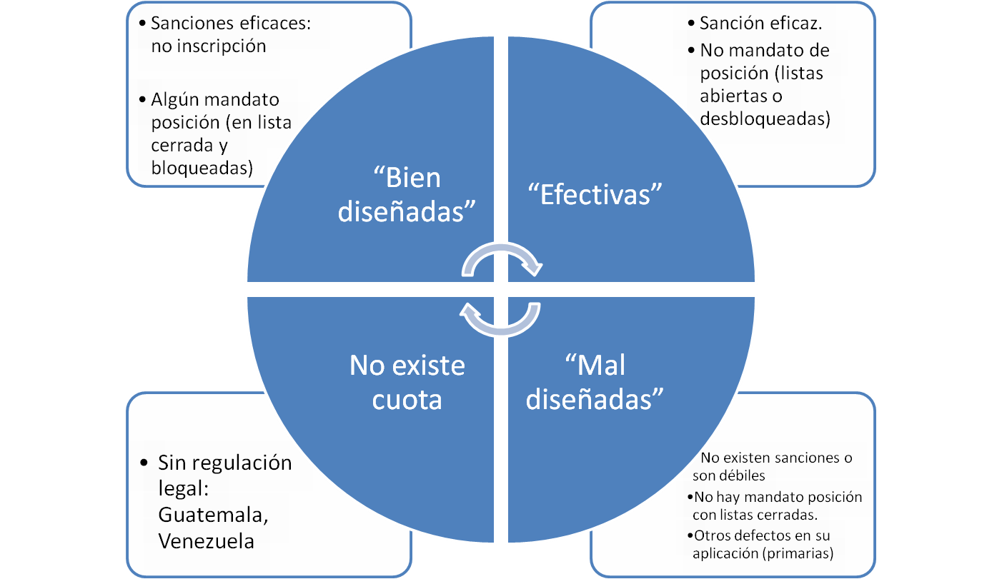
¿Cómo avanzar de la nominación a la elegibilidad?
Notes:
Categorías adaptadas de Mark Jones: “bien diseñadas” con sanciones eficaces, algún mandato de posición y aplicadas en un contexto de nominación de listas cerradas y bloqueadas (en sistemas de representación proporcional). Se consideran cuotas o medidas paritarias “efectivas”: han regulado una sanción eficaz pero que no necesariamente cuentan con un mandato de posición por aplicarse en un contexto de listas cerradas y desbloqueadas o abiertas (en sistemas de representación proporcional). Y se denomina “mal diseñadas”: donde no existen sanciones o estas son débiles, no existen mandatos de posición (en contextos de listas cerradas y bloqueadas) y/o se presentan otros defectos en su diseño o aplicación.
Bien diseñadas: Argentina, Costa Rica, Bolivia y mexico
Efectivas: Ecuador, Republica Dominicana, Chile
Mal diseñadas:
El Salvador = solo tiene multa
Brasil, Colombia, Nicaragua, Peru = sin sanciones
Panama, Paraguay, Honduras = primarias

Slide 6
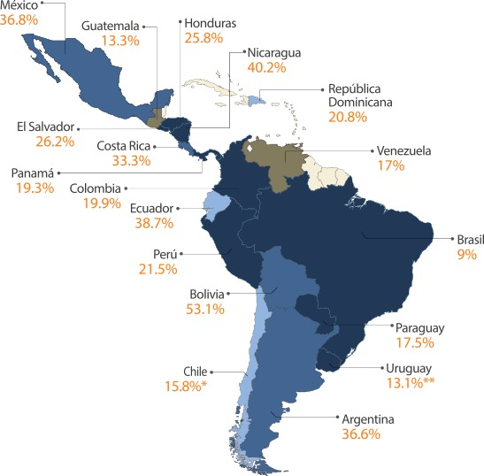
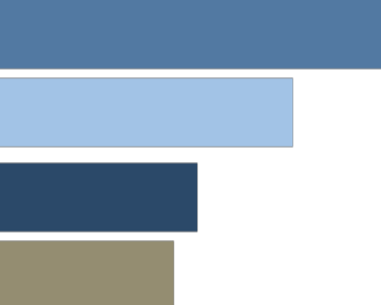
La cuota y paridad importan
Mujeres electas en la cámara baja/única%
Países con Ley de Cuotas/Paridad bien diseñada
Países con Ley de Cuotas/Paridad efectivas
Países con Ley de Cuotas/Paridad mal diseñadas
Países sin Ley de Cuota/paridad
% MUJERES ELECTAS Cámara baja/única
*Los datos corresponden al último periodo electoral cuando las cuotas aún
no estaban vigentes.
**La cuota en Uruguay solo tuvo vigencia durante las elecciones del 2014.
Fuente: Últimas elecciones a mayo 2015. IPU. Base de datos GEPPAL. BID/IDEA.
39%
28%
18%
15%

Slide 7
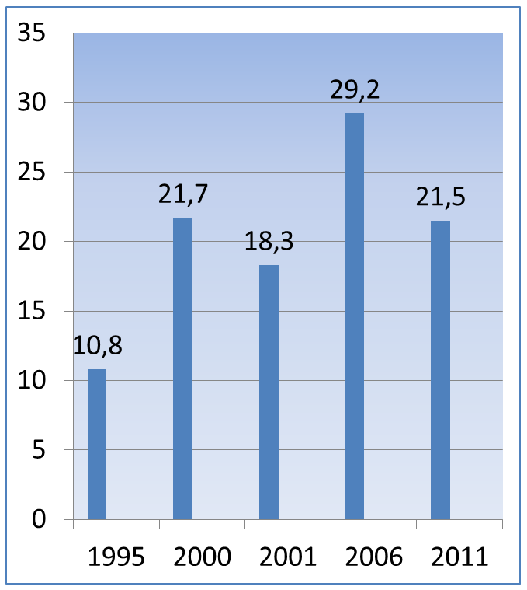
Y en el Perú, ¿cómo vamos?: debatiendo reformas
1. Sistema electoral legislativo: RP pero limites de la forma de nominación: “voto preferencial”.
2. Diseño de la medida: inexistencia de sanción y mandato de posición.
Reforma ideal: lista cerrada y bloqueada
Reforma ideal: paridad, alternancia, sanción no inscripción listas
Notes:
-En el Perú, la no inscripción de la lista no se menciona expresamente. Solo se alude a la publicación de las listas presentadas, a partir de
la cual se abre un proceso de «tachas» en el que cualquier ciudadano o ciudadana puede denunciar que determinado candidato o candidata
no cumple ciertos prerrequisitos para candidatear. Si con ello se afecta la cuota, no se invalida la lista, que sigue corriendo, como lo ha
reportado en varias elecciones la Defensoría del Pueblo.
-Ultimo dictamen por debatir de la Comisión de Constitución: se elimina el voto preferencial pero no se acepta la alternancia porque sería “imponer el debate político por razones de sexo”; “la pugna no es por razones de sexo sino de ideas” vs. necesidad de una representación descriptiva más balanceada de hombres y mujeres.

Slide 8

Investigacion GEPPAL
Antecedente: 2010, “Partidos políticos y paridad: la ecuación pendiente”
2011, 2012: Actualización en 15 países de 74 partidos con elecciones hasta julio de 2012
Conocimiento producido: publicaciones regionales y sub-regionales (Centroamérica, República Dominicana y México) e Índice de Igualdad Partidaria.
Información disponible on line en la Base de datos de Género y Partidos www.iadb.org/research/geppal
Notes:
Antecedente: 2010, “Partidos políticos y paridad: la ecuación pendiente” (94 organizaciones políticas de 18 países latinoamericanos bajo criterio de selección del 5% representación en Cámara Baja/Única)
2011, 2012: Actualización en 15 países con elecciones hasta julio de 2012 ( 74 organizaciones políticas bajo el mismo criterio del 5%)
Países no incluidos: Panamá, Paraguay y Venezuela
Metodología de análisis estandarizada aplicada por consultores en cada país bajo coordinación IDEA/BID: ficha contexto país, ficha partido y cuestionario entrevista.
Conocimiento producido: publicaciones regionales/ sub-regionales (Centroamérica, República Dominicana y México) e Índice de Igualdad Partidaria.
Información disponible on line en la Base de datos de Género y Partidos www.iadb.org/research/geppal

Slide 9
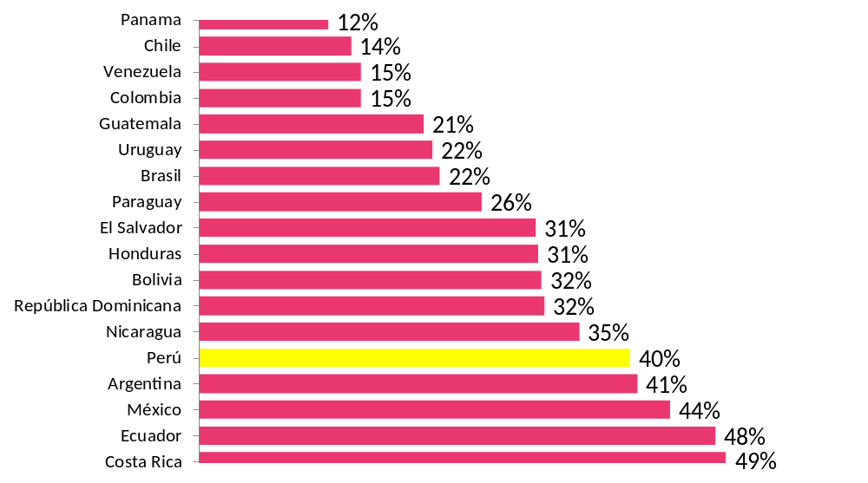
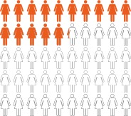
Oferta electoral: Porcentaje candidatas
Promedio
31%
Datos corresponden a las elecciones que tuvieron lugar antes de julio 2012.
Fuente: Base de datos GEPPAL. BID/IDEA.
Notes:
Los partidos políticos desempeñan un papel fundamental en nuestras democracias porque determinan en gran medida el número de mujeres en cargos de elección popular. Los partidos ejercen control sobre quienes llegan a las posiciones de poder porque son los responsables de reclutar y seleccionar a los candidatos que serán incluidos en las listas y además deciden el orden en el que aparecerán.
Los datos muestran que persiste un sesgo masculino en la selección de los candidatos. Las mujeres representan solo el 31% de candidatos en las listas electorales. Si ya empezamos con numeros bajos de candidatas entonces es de esperar que habra menos mujeres en el poder.
Como podemos ver en este grafico, hay mucha heterogeneidad en la región. Los porcentajes oscilan entre el 12 y 50%. Las cuotas son uno de los factores que explican esta variación. En los países con cuotas, el porcenataje de mujeres en la cámara baja es mayor (34%) comparado con los países sin cuotas (22%).

Slide 10
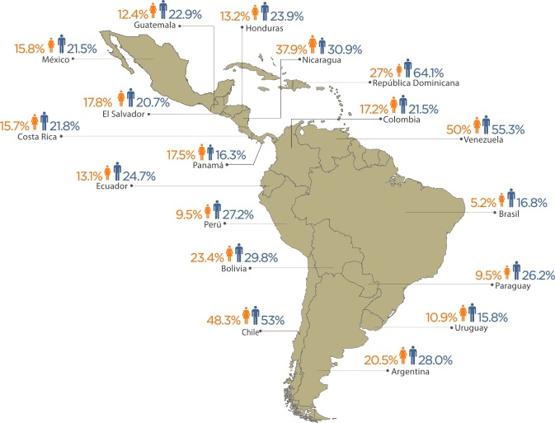


Mujeres que postulan y son electas
Promedio regional
16%
22%
Hombres electos sobre total candidatos
Mujeres electas sobre total candidatas
Datos corresponden a las elecciones que tuvieron lugar antes
de julio 2012.
Fuente: Base de datos GEPPAL. BID/IDEA.
Notes:
Ademas de analizar la oferta electoral, es importante evaluar como les va a las mujeres en la contienda electoral. O sea, una vez que las mujeres postulan, como les va en las elecciones?
En otras palabras, que porcentaje de mujeres candidatas son electas? En promedio, 16% de las mujeres candidatas son electas. Esto a diferencia con los hombres donde el 22% de los hombres candidatos son electos. O sea, una diferencia de 6 puntos porcentuales. En casi todos los paises, a los hombres les va mejor que a las mujeres. A que se debe esto?
Las diferencias se deben a varios factores. Uno que Beatriz ya ha comentado es el diseno de la cuota. Y hay varios otros factores como: el tipo de sistema electoral, el tipo de lista (abierta o cerrada), acceso a financiamiento, las preferencias de los electores, etc, en fin hay muchos factors que explican las diferencias pero aqui me quisiera detener en un factor:
Ubicacion de las mujeres en listas

Slide 11
Ubicación en las listas electorales
15%
14%
16%
de las listas abiertas o cerradas y desbloqueadas encabezadas por mujeres
de las listas cerradas y bloqueadas encabezadas por mujeres
de las listas encabezadas por mujeres
Fuente: GEPPAL, BID-IDEA.
Notes:
La ubicacion de las mujeres en las listas es un factor importante que explica por que el rendimiento electoral de los hombres es mejor que el de las mujeres.
En la investigacion analizamos el numero de listas que fueron encabezadas por mujeres. Sabemos que el ser numero uno en la lista tiene, ademas de un efecto simbolico de reconocimiento de poder, un efecto directo en la elegibilidad.
En los paises analizados que utilizan listas en circunscripciones plurinominales encontramos que las mujeres encabezaron solo el 15% del total las listas. Vemos que hay poca diferencia entre las listas cerradas y bloqueadas y las listas abiertas o cerradas y debloqueadas.
Ademas de que pocas mujeres encabezan las listas, tambien sabemos que en los paises sin cuotas o cuotas sin mandatos de ubicacion, las mujeres suelen estar sobrepresentandas en el segundo y tercer tercio de las listas. Si las mujeres estan al final de lista, tienen poca probabilidad de ser electas.
Entonces que podemos concluir? Estos datos sugieren que las dirigencias partidarias, sigen considerando que los candidatos naturales o mas competitivos son los varones.

Slide 12
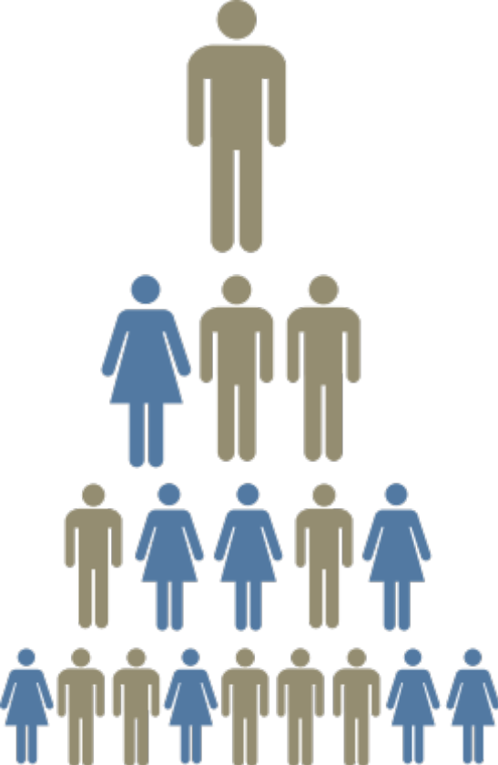
Partidos políticos: cuanto más poder, menos representación
12%
mujeres
Presidente del partido /
Secretario General
20%
mujeres
Miembros del Comité
Ejecutivo Nacional
52%
mujeres
Miembros de los
partidos políticos
Muestra compuesta por partidos políticos en Argentina, Bolivia, Brasil, Chile, Colombia, Costa Rica, República Dominicana, El Salvador, Guatemala, Honduras, México, Nicaragua, Perú, Uruguay y Venezuela.
Fuente: Base de datos GEPPAL. BID/IDEA.
Notes:
Si hay pocas candidatas en la contienda electoral, como les va a las mujeres en el interior de los partidos politicos?
Los datos nos muestran que la representacion de las mujeres en las estructuras partidistas sigue un patrón claramente piramidal: se las encuentra en cantidades signficantivas em la base y por lo general hay pocas en la cima. A medida que el poder aumenta, la presencia de la mujer disminuye.
Aunque las mujeres constituyen en promedio más de 50% de la membrecía de los partidos, por lo general se encuentran ausentes de sus cargos más altos. En 2012, la proporción de mujeres que ejercían como presidentas o secretarias generales sólo alcanzaba un 12%. Únicamente trece partidos estaban presididos por mujeres o una secretaria general.
Por que es importante contar con una mayor presencia de las mujeres en los espacios de decisión de los partidos?
Las investigaciones que se han hecho en diferentes partes del mundo indican que es importante por tres razones.
Primero, porque puede incrementar la posibilidad de que se impulsen determinadas acciones que representan los intereses de las mujeres en la agenda y vida organizativa partidista.
Segundo, por que una mayor presencia de las mujeres en los órganos directivos influye sobre el numero de candidatas seleccionadas por los partidos.
Tercero, por su efecto simbolico – cuando las mujeres ven que las mujeres si pueden llegar a ocupar posiciones de decisión dentro del partido, se animaran a seguir el ejemplo.

Slide 13
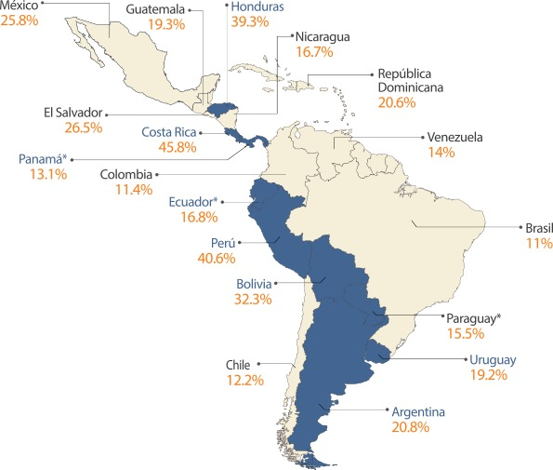
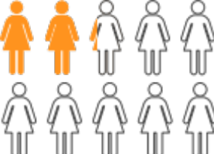
Mujeres en los comités ejecutivos nacionales de los partidos
Promedio
Regional
20.4%
%
Mujeres en los comités ejecutivos nacionales
Países con cuotas para los órganos decisorios de los partidos
*Los datos corresponden al periodo 2011 - 2012 salvo en el caso de Ecuador, Panamá y Paraguay donde los datos corresponden al 2009 .
Fuente: Base de datos GEPPAL. BID/IDEA.
Notes:
Si nos enfocamos en el comité ejecutivo nacional de los partidos, encontramos que en promedio sólo el 20% de los miembros de los comités ejecutivos nacionales son mujeres. A nivel nacional, Brasil, en promedio, tiene el porcentaje de participación femenina más bajo en sus CEN (11%) y Costa Rica y Peru constituyen los casos con el porcentaje más alto de mujeres en dichos comités (46 y 41%, respectivamente).
Sin embargo, no podemos analizar estos resultados sin examinar el rol que juegan las cuotas. A nivel nacional, nueve países han adoptado leyes de cuota de género para los cargos decisorios internos del partido. Los partidos que se rigen por una ley nacional de cuotas para los cargos decisorios internos, ostentan una mayor proporción de mujeres miembros de sus CEN (30%) que los que no lo hacen (16%). La cuota marca la diferencia.
Además de su presencia numérica, es importante saber qué funciones desempeñan las mujeres en dichos órganos nacionales. Los datos muestran que están bastantes ausentes de las áreas con mayor poder al interior de la organización. Las mujeres ocupan el 10.1% (14/139) de las Vice-Presidencias o Secretarias Generales adjuntas; el 15% de las Secretarías de Economía, Finanzas y/o Tesorería y un 12% (3/25) de las Secretarías de Organización. Contrariamente su presencia se incrementa en las de menor peso: son el 70% en las Secretarías de Mujer y Familia (14/20), el 50% en las de Actas y Acuerdos (8/16) y el 34.8% (8/23) en las de Relaciones Internacionales.

Slide 14
Estatutos partidarios
55%
12%
33%
no hace mención de igualdad/equidad de género o discriminación por sexo
solo menciona la no discriminación por sexo
menciona la igualdad/equidad de género
Fuente: GEPPAL, BID-IDEA.
Notes:
Si los datos demuestran que no todos los partidos se rigen por los principios de la equidad de genero en la practica, que nos dicen sus estatutos?
Los 74 estatutos que analizamos muestran que la mayoría de los partidos (55.1%) no tienen ningún compromiso con la igualdad de género o la no discriminación por sexo al no mencionar estos temas en sus estatutos. Contrariamente un 33% incluye los temas de igualdad/equidad de género en sus estatuos, mientras que 12% sólo menciona el principio de no discriminación por sexo
Es importante saber si en los estatutos partidarios figura la igualdad de género o al menos la no discriminación por sexo porque:
primero, puede ser un primer indicador de su compromiso con este tema en su acción política y
segundo, puede servir como una herramienta para que los militantes exijan a la organización medidas concretas para promover los principios en los hechos.

Slide 15
Unidades de género
17%
14%
7%
participan en conformación de candidaturas
participan en cuestiones presupuestarias
participan en la elaboración de los planes de gobierno
Fuente: GEPPAL, BID-IDEA.
Notes:
En los estatutos analizados, un 65.2% de los partidos han regulado la existencia de una unidad específica orientada al trabajo con las mujeres.
Pero más allá de su existencia formal también es importante intentar determinar qué rol estarían cumpliendo en impulsar la igualdad de género al interior de sus organizaciones. Para ello, es importante saber si tienen presencia en los espacios donde se toman las principales decisiones en la vida partidaria.
Los datos muestran que solo el 17% de las unidades de genero participan en la conformación de candidaturas; 14% participan en cuestiones prespuestarias y 7% participan en la elaboración de los planes de gobierno.
Los datos nos dicen que las unidades de genero siguen siendo entidades relativamente debiles y con poca influencia o poder dentro de los partidos.

Slide 16
Porcentaje de voceras o jefas de bancada
9%
en la Cámara baja/única
15%
en la Cámara alta
Porcentaje de presidentas de las comisiones parlamentarias
19%
en la Cámara baja/única
21%
en la Cámara alta
Fuente: GEPPAL, BID-IDEA.
Notes:
Además de la presencia es también importante determinar si dentro de los espacios legislativos las mujeres están accediendo a puestos de más alta responsabilidad dado que esto depende de las propias decisiones partidarias. En el caso de las jefaturas de las bancadas, que son cargos de especial confianza y trascendencia, los partidos no están apostando por las mujeres ya que en la Cámara Baja/Única las mujeres representan apenas el 9% mientras que en la Cámara Alta ostentan solo el 15%.
En lo que respecta a las Presidencias de las comisiones parlamentarias de carácter ordinario, en Cámara Baja o Única las mujeres sólo presiden el 19% de dichas instancias y en la Cámara Alta el 21%.

Slide 17
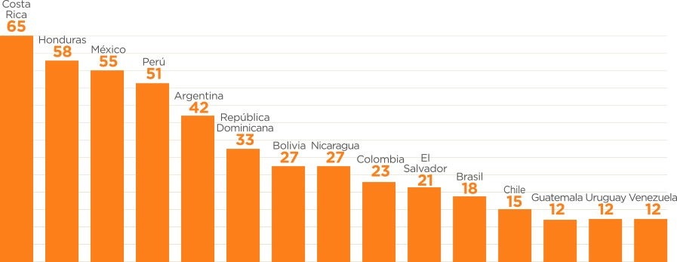
¿Qué tan comprometidos están los partidos políticos con la igualdad de género en Latinoamérica?
Índice de Igualdad Partidaria en América Latina 2011/2012, Puntaje promedio por país*
65
60
55
50
45
40
35
30
25
20
15
10
5
0
Fuente: Base de datos GEPPAL. BID/IDEA.
*Estos promedios corresponden únicamente a la muestra de partidos incluida en la base de datos GEPPAL y no comprenden el universo total de partidos que participan en las Cámaras Bajas/Congresos Unicamerales de los respectivos países
Notes:
Finalmente, quisiera concluir compartiendo con ustedes un índice que hemos creado. Este es un primer ejercicio que estamos ajustando. Aquí queriamos captar el nivel de compromiso de los partidos con la igualdad de genero, tanto en los dichos como en los hechos e independientemente de la existencia de una ley nacional de cuotas o rendimiento electoral de las mujeres. El índice también nos permite comparar el nivel de compromiso de los partidos entre países y en el tiempo, medir los avances o retrocesos. Esperamos que sea una herramienta que los partidos utilicen para autoanlizarse y ver que mejoras pueden introducir.
El índice es de carácter aditivo y arroja un número porcentual del 1 al 100, que da una indicación de la respuesta de los partidos encuestados a las preguntas sobre su normativa y funcionamiento en relación a la igualdad de genero.
El índice esta compuesto por varias variables que miden el nivel de compromiso de los partidos con la igualdad y equidad de genero. Por ejemplo, Las variables miden el compromiso retorico (si tienen principios de igualdad en los estatutos), el compromiso en la practica (porcentaje de mujeres en los CEN, % candidatas, si ofrecen cursos para mujeres) y el grado de influencia de las unidades de genero.
No tenemos tiempo para entrar en detalle sobre la construcción de este índice pero próximamente estaremos publicando un articulo sobre dicho índice. Aquí se lo mostramos para que simplemente puedan ver que en el caso de Peru, los partidos tienen en promedio 51 puntos porcentuales, lo cual muestra un mayor compromiso con la igualdad de genero, comparado con los demás países de la región. Podmeos ver el vaso medio vacio o medio lleno. 50 puntos es un porcentaje importante pero la puntuación ideal es de 100 puntos. Si 100 es el numero ideal que indica que los partidos de un país tienen todas las condiciones para favorecer las condiciones de las mujeres, entoneces Peru esta en medio camino.
Variables que se refieren a la adopción por parte del partido de medidas que favorecen la participación de las mujeres en la vida política (como candidatas a puestos electivos nacionales): 70 y 72; 74
Variables que se refieren a la participación de la mujer en el partido, y/o que pueden contribuir a la promoción de la mujer en la política: 181 y 3; 7, 8, 9, 187, y 191
Variables que se refieren a la promoción de la mujer en la política: 250a, 251a, y 223; 207a y 207b; 102
Variables que se refieren a medidas de promoción de la participación de la mujer a nivel del partido, y/o a la participación real de la mujer a este nivel: 35 y 37a; 36a; 59b; 243b
Variables que se refieren a la inclusión de retórica de agendas de género a nivel del partido: 1

Slide 18
RECOMENDACIONES
1
Mejorar diseño de las cuotas
2
Más mujeres en CEN y cargos clave
3
Fortalecer unidades de género
Notes:
El nuevo debate en la region es la paridad, a tal punto que 5 paises han avanzando en esa dirección. Si no se va aprobar la paridad, hay que
mejorar el diseño de las cuotas, particularmente el temas de las sanciones.
Como una manera de mejorar la conexión de los partidos con una sociedad mas diversa de la que están reflejando ellos, los partidos deberían incluir
Mas mujeres en CEN, sea a través de cuotas e incoporacion en posiciones de decisión clave.
Fortalecer las unidades de genero Dotandolas de recursos y atribuciones para que puedan ser promotoras de la igualdad. Deben jugar un rol en el que puedan estar en los espacioes de decisión y en las decisiones claves de los partidos.

Slide 19
WWW.IADB.ORG/RESEARCH/GEPPAL
Notes:
http://www.iadb.org/es/investigacion-y-datos/geppal/detalles-del-partido,17709.html?partyid=1
Concluir invitándolas a visitar el sitio GEPPAL. Estamos por lanzar versión nueva pero pueden entrar al sitio y encontrar los datos del 2009.

